Slide 1
RELEASE- Towards Achieving Self REgulated LEArning as a Core in Teachers´ In- SErvice Training in Cyprus
Δημοτικό Σχολείο Αρεδιού
Διαφοροποιηση
Στέλλα Καραολιά
Βαλεντίνα Θεοδοσίου
20 Απριλίου 2013
Notes:
Καλημέρα σας. Στα πλαίσια της σημερινής παρουσίασης θα μοιραστούμε τις εμπειρίες που αποκομίσαμε από την εφαρμογή του προγράμματος RELEASE στο σχολείο μας, θα αναφερθούμε στα θετικά στοιχεία από την εφαρμογή του προγράμματος, καθώς και δυσκολίες που αντιμετωπίσαμε στην πορεία.

Slide 2
Σκοπός του προγράμματος
Η διαφοροποίηση της εργασίας στα Μαθηματικά και στα Αγγλικά
με σκοπό:
την ανάπτυξη θετικών στάσεων για το μάθημα από μέρους των παιδιών
την ενεργοποίηση των παιδιών
την βελτίωση της επίδοσής τους.
Notes:
Η επιλογή της διαφοροποίησης προέκυψε ως ανάγκη της σχολικής μας μονάδας αφού εξυπηρετεί το βασικό σκοπό του σχολείου που είναι η δημιουργία προσδοκιών μάθησης στους μαθητές. Γι’ αυτό και αποφασίσαμε να ενταχθούμε στο πρόγραμμα RELEASE και να εφαρμόσουμε τη διαφοροποίηση σε δύο διαφορετικά αντικείμενα μάθησης των Αγγλικών και των Μαθηματικών για την επίτευξη των ακόλουθων στόχων.
Στο σημείο αυτό κρίνω σκόπιμο να αναφέρω ότι και οι δύο συνάδελφοι που είχαμε εμπλοκή στο πρόγραμμα RELEASE δεν κατέχουμε εξειδίκευση ή μετεκπαίδευση στα γνωστικά αντικείμενα στα οποία εφαρμόστηκε η διαφοροποίηση, δηλαδή στα μαθηματικά και στα αγγλικά.

Slide 3
Δομή παρουσίασης
Καλές πρακτικές διαφοροποίησης της διδασκαλίας
Καλές πρακτικές επαγγελματικής ανάπτυξης εκπαιδευτικών
Notes:
Η σημερινή παρουσίαση θα έχει 2 διαστάσεις οι οποίες αφορούν…

Slide 4
Καλές πρακτικές Διαφοροποίησης της Διδασκαλίας
Περιορισμός του λόγου του εκπαιδευτικού
Αύξηση χρόνου εργασίας των μαθητών
Εργασία σε ομάδες μικτής ικανότητας
Έμφαση στις προϋπάρχουσες και στις μετασχηματιστικές γνώσεις
Μικροδιδασκαλία σε μικρή ξεχωριστή ομάδα με κριτήριο την επίδοση
Συνεχής επιβράβευση
Notes:
Όσον αφορά τις καλές πρακτικές διαφοροποίησης της διδασκαλίας : Καταρχήν έγινε προσπάθεια μείωσης του λόγου του εκπαιδευτικού και αυξήθηκε ο χρόνος εργασίας των μαθητών. Επίσης, δημιουργήθηκαν νέες ρουτίνες εργασίας όπως, η επαναφορά και ο έλεγχος της προηγούμενης γνώσης με τη χρήση παιχνιδιών στον Η.Υ. ή προφορικών προβλημάτων που δίνει την ευκαιρία σε όλους να συμμετέχουν στο μάθημα. Κατά τη διάρκεια της διερεύνησης ή της λύσης προβλήματος τα παιδιά εργάζονταν σε ομάδες και γινόταν χρήση της κυκλικής διαδικασίας.
Πέραν αυτών, κατά τη διάρκεια της γραπτής εργασίας των μαθητών μπορούσε να λειτουργήσει η μικροδιδασκαλία όπου, υπήρχε η ευκαιρία να δημιουργηθεί μια μικρή ομάδα 3-4 παιδιών με ιδιαίτερες δυσκολίες. Σε αυτή την ομάδα δίνονταν περισσότερες επεξηγήσεις ή περεταίρω απλούστευση των εργασιών στα υφιστάμενα φυλλάδια με αφαίρεση ασκήσεων η χρήση μικρότερων αριθμών.

Slide 5
Καλές πρακτικές Διαφοροποίησης της Διδασκαλίας
Κυκλική διαδικασία εργασίας
Ατομικά
Συνεργατικά
Ολομέλεια
Notes:
Τα παιδιά είχαν κάποιο χρόνο να κάνουν ατομικά τις σκέψεις τους, να τις μοιραστούν με την ομάδα τους και να τις παρουσιάσουν στην τάξη. Εδώ πρέπει να αναφέρουμε ότι τα παιδιά πριν ξεκινήσει το μάθημα θα έπρεπε να βάλουν αριθμούς στα μέλη της ομάδας τους. Έτσι, ώστε όταν η ομάδα τους θα έπρεπε να παρουσιάσει στην ολομέλεια της τάξης τον τρόπο σκέψης της, όλα τα μέλη της θα έπρεπε να είναι έτοιμα γιατί η επιλογή του μαθητή από τη δασκάλα γινόταν τυχαία και ήταν ευθύνη της ομάδας να είναι όλοι έτοιμοι. Ο χρόνος που δινόταν σε κάθε στάδιο ήταν περιορισμένος.
Έδώ είναι σημαντικό τα παιδιά που τελειώνουν πιο γρήγορα να ξέρουν τι θα κάνουν μετά.

Slide 6
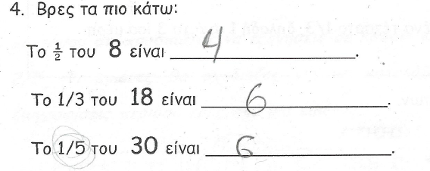
Φύλλο Εργασίας
Notes:
Τώρα, κατά τη διάρκεια της εξάσκησης, τα Φ.Ε. στηρίζονται στη λογική να επαναφέρεται, να χρησιμοποιείται και να επεκτείνεται η προϋπάρχουσα γνώση. Ένα πρδ είναι το Φ.Ε. με τα κλάσματα. Οι πρώτες ασκήσεις επαναφέρουν την προϋπάρχουσα γνώση και δίνουν την ευκαιρία σε όλους να εργαστούν. Όπως να βρουν το μέρος ένος σχήματος ή ενός συνόλου αντικειμένων. Στη συνέχεια είναι ο στόχος του μαθήματος που είναι να βρουν το κλάσμα ενός αριθμού και να λύσουν προβλήματα με κλάσματα και μετά κάποιες μετασχηματιστικές δραστηριότητες.

Slide 7
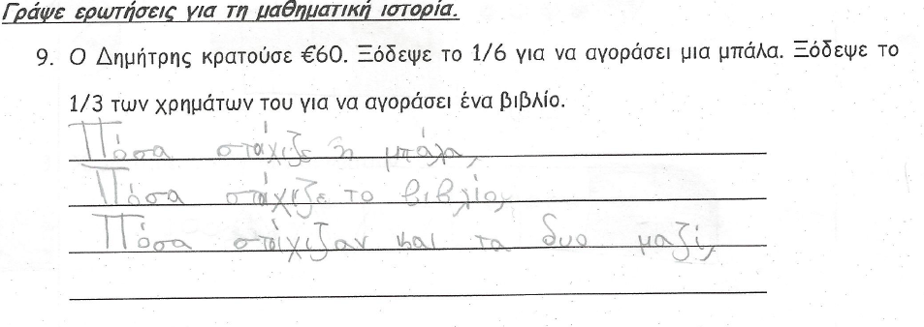
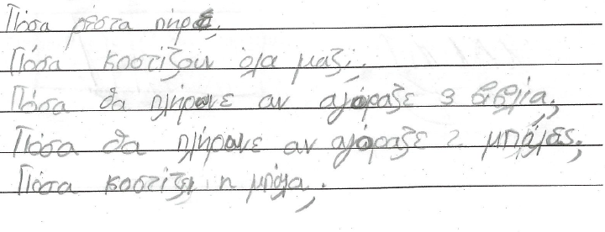
Notes:
όπως η παραγωγή ερωτήσεων που προάγει τη δημιουργικότητα. Εδώ παρατηρείται διαφοροποίηση ως προς την ποσότητα, την ευχέρεια και την πρωτοτυπία των εργασιών των παιδιών.

Slide 8
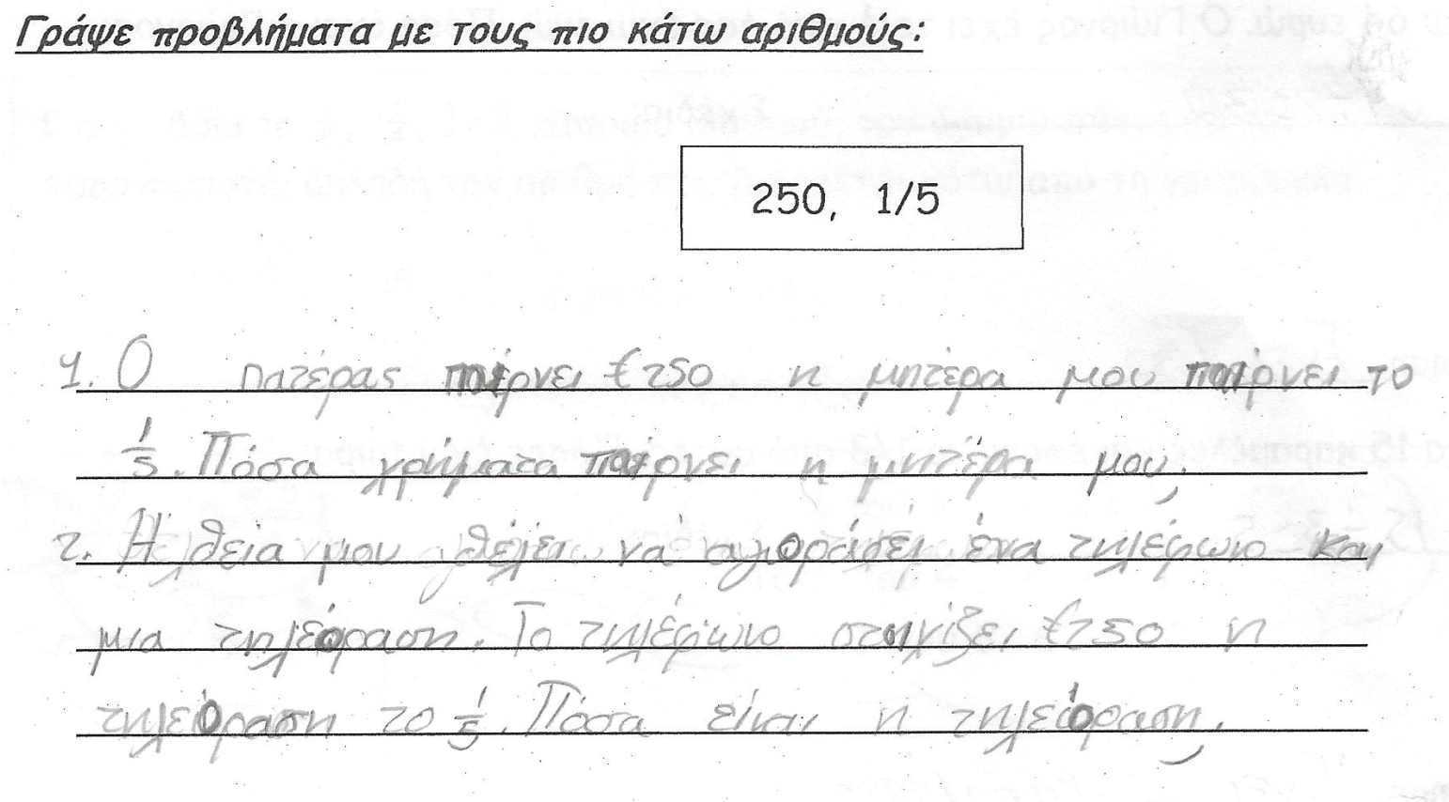
Notes:
Παρόμοια εργασία είναι και η συγγραφή προβλημάτων.

Slide 9
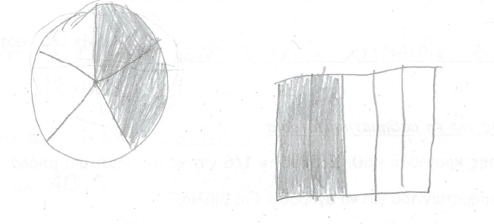
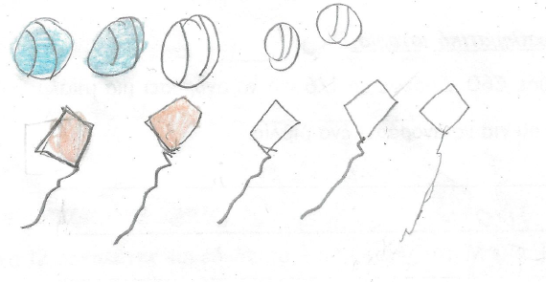
Notes:
Ένα άλλο είδος εργασίας στο φυλλάδιο είναι να προσπαθήσουν να εξηγήσουν τις σκέψεις τους. Στην προκειμένη περίπτωση κάποιοι μαθητές ζωγράφισαν μέρος ενός αντικειμένου, μέρος ενός συνόλου αντικειμένων, κάποιοι προχώρησαν και σε ισοδυναμίες κλασμάτων.

Slide 10
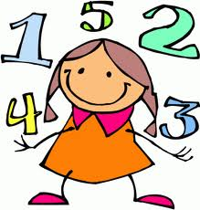
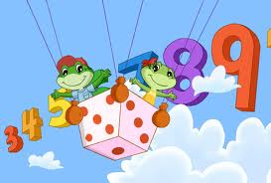
Καλές πρακτικές Διαφοροποίησης της Διδασκαλίας
Χρήση διαφοροποιημένων Φύλλων Εργασίας π.χ. τρίλιζα
ΠΡΟΣΕΤΑΙΡΙΣΤΙΚΗ ΙΔΙΟΤΗΤΑ ΠΟΛΛΑΛΑΣΙΑΣΜΟΥ
Παιχνίδι – Τρίλιζα
Σε μια βιβλιοθήκη υπάρχουν 3 σειρές με βιβλία περιπέτειας, κάθε σειρά έχει 7 βιβλία. Κάθε βιβλίο έχει 20 σελίδες Πόσες είναι όλες οι σελίδες; Μ.Π. ……………………………… Απάντηση:………………………… | Γράψε ένα πρόβλημα με τους αριθμούς: 4, 3, 2. Έπειτα λύσε το. | Ο Γιώργος αγόρασε 4 κουτιά με μπισκότα. Κάθε κουτί έχει 8 μπισκότα. Κάθε μπισκότο κοστίζει 10σ. Πόσα πλήρωσε; Μ.Π. ……………………………… Απάντηση:…………………………
Αγόρασα 2 κουτιά καραμέλες. Κάθε κουτί έχει 10 καραμέλες. Η κάθε καραμέλα κοστίζει 4 σεντ. Πόσα κοστίζουν όλες οι καραμέλες μαζί; Μ.Π. …………………………………… Απάντηση:……………………… | Λύσε τα πιο κάτω γινόμενα: 5 Χ 4 Χ 2=… 3 Χ 6 Χ 2=… | Ο Κώστας αγόρασε 3 ανθοδέσμες. Κάθε ανθοδέσμη έχει 5 τριαντάφυλλα. Κάθε τριαντάφυλλο κοστίζει €2. Πόσα πλήρωσε; Μ.Π. ………………………………… Απάντηση:………………………
Γράψε ένα πρόβλημα με τους αριθμούς: 5, 8, 4. Έπειτα λύσε το. | Ο Μιχάλης αγόρασε 3 κουτιά με μπισκότα. Κάθε κουτί έχει 9 μπισκότα. Κάθε μπισκότο κοστίζει 10σ. Πόσα πλήρωσε; Μ.Π. …………………………………… Απάντηση:………………………………… | Γράψε ένα πρόβλημα με τους αριθμούς: 7, 10, 4. Έπειτα λύσε το.
Notes:
Ένα άλλο Φ. Ε. που ήταν ιδιαίτερα αγαπητό στους μαθητές ήταν η τρίλιζα. Τα παιδιά διάλεγαν τη γραμμή που ήθελαν να συμπληρώσουν. Οι πιο αδύνατοι μαθητές προτρέπονταν να λύσουν την πιο απλή γραμμή, ενώ οι δυνατοί πιο δύσκολες.

Slide 11
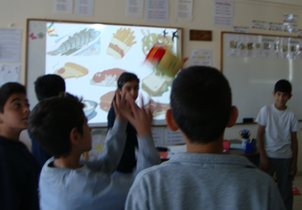
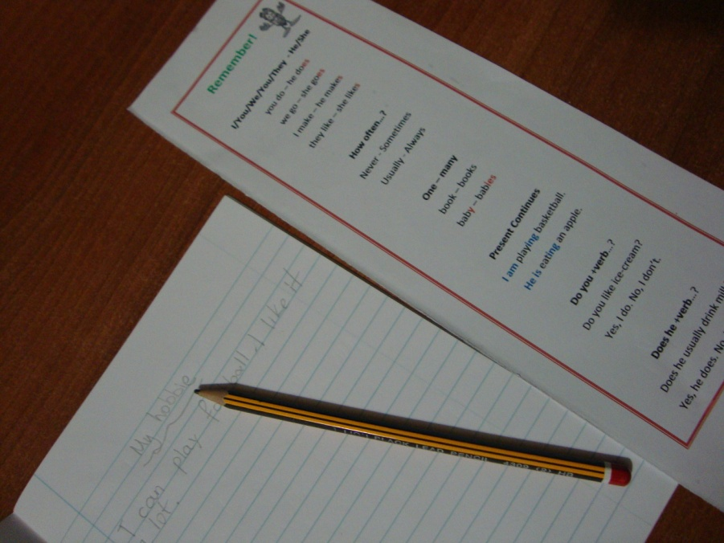
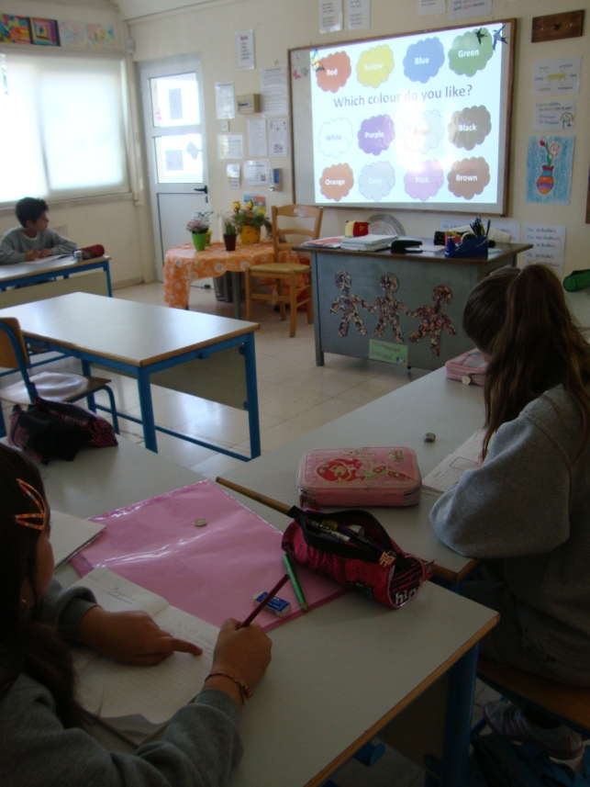
Καλές πρακτικές Διαφοροποίησης της Διδασκαλίας
Διαφοροποίηση ως προς το μαθησιακό περιβάλλον
Διαφοροποίηση ως προς το στόχο
Notes:
Το μάθημα των αγγλικών προσφέρεται για οριζόντια διαφοροποίηση ως προς τα μέσα και υλικά που αξιοποιούνται, ώστε να ανταποκρίνεται στα διαφορετικά στυλ μάθησης των παιδιών, μέσα από ποικιλία δραστηριοτήτων όπως ανάγνωσης, ακρόασης, γραφής, παιχνιδιών μνήμης, μίμησης, παιχνίδια λέξεων, αλλά και την αξιοποίηση εικόνων, ΤΠΕ, τραγουδιών, το μάθημα επιτυγχάνει την ενεργητική εμπλοκή των παιδιών
Επίσης πέρα από την πρακτική της κυκλικής πορείας εργασίας και της χρήσης της οικοδομιστικής προσέγγισης και τη διαβάθμιση των δραστηριοτήτων που αναφέρθηκαν, έγινε μια προσπάθεια διαφοροποποίησης ως προς το στόχο και το αποτέλεσμα για παιδια που δουλεύουν με το ίδιο περιεχόμενο.
Για παράδειγμα, ενώ όλα τα παιδιά καλύπτουν το ίδιο περιεχόμενο αναμένεται ότι κάποια παιδιά θα μπορούν να χρησιμοποιούν ορθά τις νέες γλωσσικές δομές και όλο το λεξιλόγιο, π.χ. να ονομάζουν όλα τα χρώματα ενώ άλλα να μπορούν να ονομάζουν τουλάχιστον πέντε χρώματα.

Slide 12
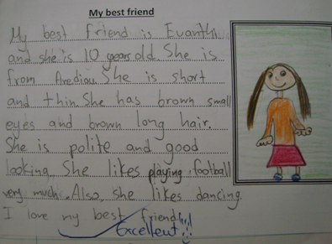
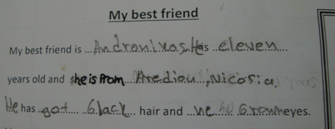
Καλές πρακτικές Διαφοροποίησης της Διδασκαλίας
Διαφοροποίηση ως προς το αποτέλεσμα
Ανάκληση προϋπάρχουσας γνώσης
Οικοδόμηση νέας γνώσης – εξάσκηση
Μετασχηματιστικές γνώσεις
Notes:
Ενώ τα παιδιά ενδέχεται να εργάζονται σε όμοιες δραστηριότητες αναμένεται ότι κάποια παιδιά θα προχωρήσουν πέρα από τις βασικές γνώσεις σε μετασχηματιστικές γνώσεις και θα ανακαλέσουν και θα αξιοποιήσουν συντακτικές/γραμματικές δομές και λεξιλόγιο από προηγούμενα μαθήματα. Χαρακτηριστικά είναι τα παραπάνω παραδείγματα, όπου τα παιδιά είχαν να γράψουν μια σύντομη παράγραφο για να περιγράψουν εξωτερικά το φίλο τους.
Η διαδικασία παραγωγής γραπτού λόγου, που ήταν και ο στόχος που θέσαμε στα πλαίσια του RELEASE, περνά μέσα από την παραγωγή προφορικού λόγου, αφού προηγουμένως ανακληθεί προϋπάρχον λεξιλόγιο και συντακτικές και γραμματικές δομές που θα υποβοηθήσουν την παραγωγή γραπτού λόγου. Τέλος, κατά την διαδικασία γραπτής έκφρασης αυτά αξιοποιούνται και

Slide 13
Πλεονεκτήματα για τους μαθητές
Πρόβλημα: Μειωμένα κίνητρα μάθησης
ΔΙΑΦΟΡΟΠΟΙΗΣΗ
μείωση περιστατικών απειθαρχίας
αύξηση της συγκέντρωσης/ χρόνου εργασίας
ευκαιρίες βίωσης της επιτυχίας από όλα τα παιδιά
ενθουσιασμός - Δημιουργία κινήτρων μάθησης
θετική στάση για το μάθημα
απόκτηση χρήσιμων δεξιοτήτων μαθηματικής σκέψης
Notes:
Όσον αφορά τους μαθητές, θεωρώντας ότι το πρόβλημα που είχαμε να αντιμετωπίσουμε ήταν τα μειωμένα κίνητρα μάθησης, μέσω της παρέμβασης που περιλάμβανε διάφορες πρακτικές διαφοροποίησης όπως έχουν παρουσιαστεί προηγουμένως. : Οριζόντια διαφοροποίηση ως προς τα μέσα/ υλικά καθώς και κατακόρυφη διαφοροποίηση με τη. Θεωρούμε ότι από την παρέμβαση είχαμε βραχυπρόθεσμα αποτελέσματα όπως …(4-4-4-4).. και ευελπιστούμε σε μακροπρόθεσμα αποτελέσματα όπως….(5-5)

Slide 14
Καλές Πρακτικές στην Επαγγελματική Ανάπτυξη των Εκπαιδευτικών
Αλληλοπαρατήρηση διδασκαλίας από συναδέλφους και από τη διευθύντρια και ανατροφοδότηση
Παρατήρηση διδασκαλίας και ανατροφοδότηση από τους υπεύθυνους του προγράμματος
Συνεργασία με Παιδαγωγικό Ινστιτούτο για επιμόρφωση σε σχολική βάση με θέμα τη Διαφοροποίηση
Notes:
Η εμπλοκή στο πρόγραμμα είχε επίσης θετικά στοιχεία και για τους εκπαιδευτικούς του σχολείου μας. Οι ευκαιρίες που είχαμε για να δεχτούμε ανατροφοδότηση για τη διδακτική μας πρακτική από συναδέλφους που επισκέπτονταν τη τάξη, αλλά και τους υπεύθυνους του προγράμματος, καθώς και η επιμόρφωση σε σχολική βάση σε θέματα διαφοροποίησης της εργασίας αποτέλεσαν καλές πρακτικές για την επαγγελματική ανάπτυξη των εκ/κων του σχολείου.

Slide 15
Επιτυχής εφαρμογή του προγράμματος RELEASE
Εφαρμογή σε επίπεδο σχολικής μονάδας
- Ενίσχυση της συνεργασίας
- Καλλιέργεια σχέσης εμπιστοσύνης μεταξύ συναδέλφων
- Διάχυση καλών πρακτικών
- Δημιουργικός διάλογος
επαγγελματική ανάπτυξη εκπαιδευτικών
Notes:
Η επιτυχής εφαρμογή του προγράμματος έγκειται πρώτον στο γεγονός ότι αγκαλιάστηκε από όλη τη σχολική μονάδα, αφού η διαφοροποίηση υποβοηθεί το σχέδιο βελτίωσης του σχολείου για βελτίωση της μάθησης των παιδιών και την καλλιέργεια προσδοκιών μάθησης.

Slide 16
Επιτυχής εφαρμογή του προγράμματος RELEASE
Καταλυτικός ρόλος της διεύθυνσης του σχολείου
Εξασφάλιση χρόνου για συντονισμό και παρακολούθηση διδασκαλίας
Βοήθεια στο σχεδιασμό μαθημάτων με διαφοροποίηση
Παροχή ανατροφοδότησης μετά από παρακολούθηση της διδασκαλίας
Ενθάρρυνση για ανταλλαγή επισκέψεων στις τάξεις για αλληλοπαρατήρηση συναδέλφου
Επιμόρφωση σε σχολική βάση για τη διαφοροποίηση στα Μαθηματικά και στις Κοινωνικές Επιστήμες
Notes:
Επίσης, ο ρόλος της διεύθυνσης του σχολείου ήταν καταλυτικός για την εφαρμογή της διαφοροποίησης σε επίπεδο σχολείου:
-εξασφάλιση χρόνου για συνεργασία
-διευκόλυνση συναδέλφων για παρακολούθηση διδασκαλίας
Βοήθεια στο σχεδιασμό μαθημάτων με διαφοροποίηση και Παροχή ανατροφοδότησης για το μάθημα χρησιμοποιώντας κλείδα παρατήρησης για διαφοροποιημένες διδασκαλίες που μας δόθηκε από τους υπεύθυνους του προγράμματος
-ενθάρρυνση ανταλλαγής και διάχυσης καλών πρακτικών διαφοροποίησης με την ενθάρρυνση για ανταλλαγή επισκέψεων μεταξύ συνανδέλφων

Slide 17
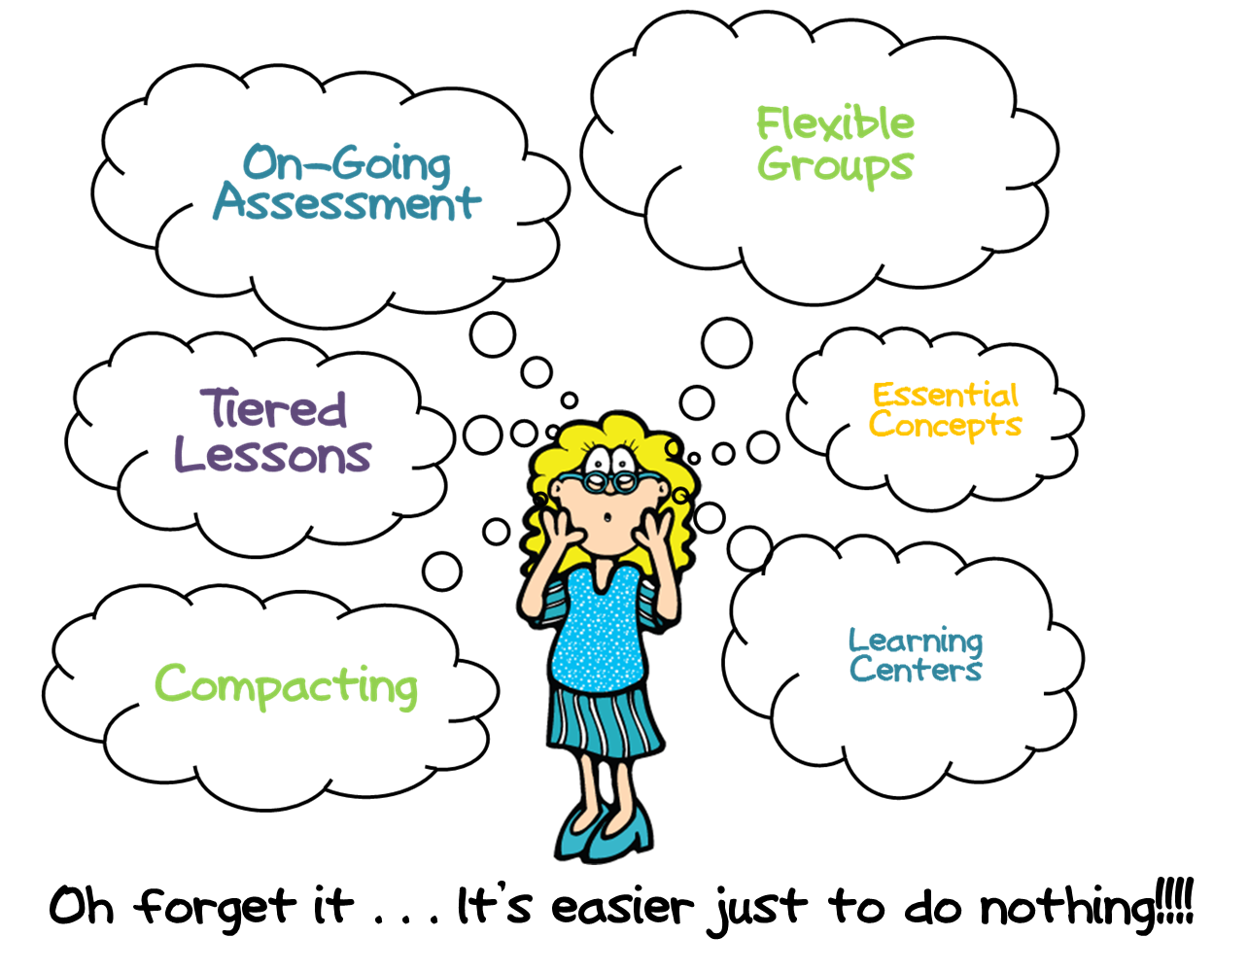
Δυσκολίες που προέκυψαν από τη συμμετοχή στο πρόγραμμα
Περιορισμένος χρόνος για συντονισμό με τη συνάδελφο που συμμετείχε στο πρόγραμμα
Υλοποίηση σε διαφορετικό γνωστικό αντικείμενο
Χρονοβόρα διαδικασία εντοπισμού και ετοιμασίας διαφοροποιημένου υλικού για το μάθημα
Notes:
Τέλος, θα ήθελα να τονίσω πως ο αναστοχασμός της πρακτικής του καθενός μπορεί να αποτελέσει κάποιες στιγμές μοναχική διαδικασία, ενώ οι δυνατότητες που δίνονται στα πλαίσια της αλληλοπαρακολούθησης μαθημάτων μεταξύ συναδέλφων και της ανατροφοδότησης που ακολουθεί μπορούν να αποτελέσουν πολύτιμα συστατικά επαγγελματικής ανάπτυξης κάθε εκπαιδευτικού εντός της σχολικής μονάδας.

Slide 18
Καταληκτικά…
Αναστοχασμός διδακτικής πρακτικής και συναδελφική συμβουλευτική =
ως μορφή επαγγελματικής ανάπτυξης
Ευχαριστούμε για την προσοχή σας!

